Slide 1
Patologie v zobrazovacích metodách: uroradiologie
J. Foukal
Klinika Radiologie a nukleární medicíny FN Brno a LF MU

Slide 2
Co zobrazujeme:
Uropoetický systém a okolí, některé části genitálního systému (v těsném vztahu k uropoet.)
Morfologii a částečně i funkci

Slide 3
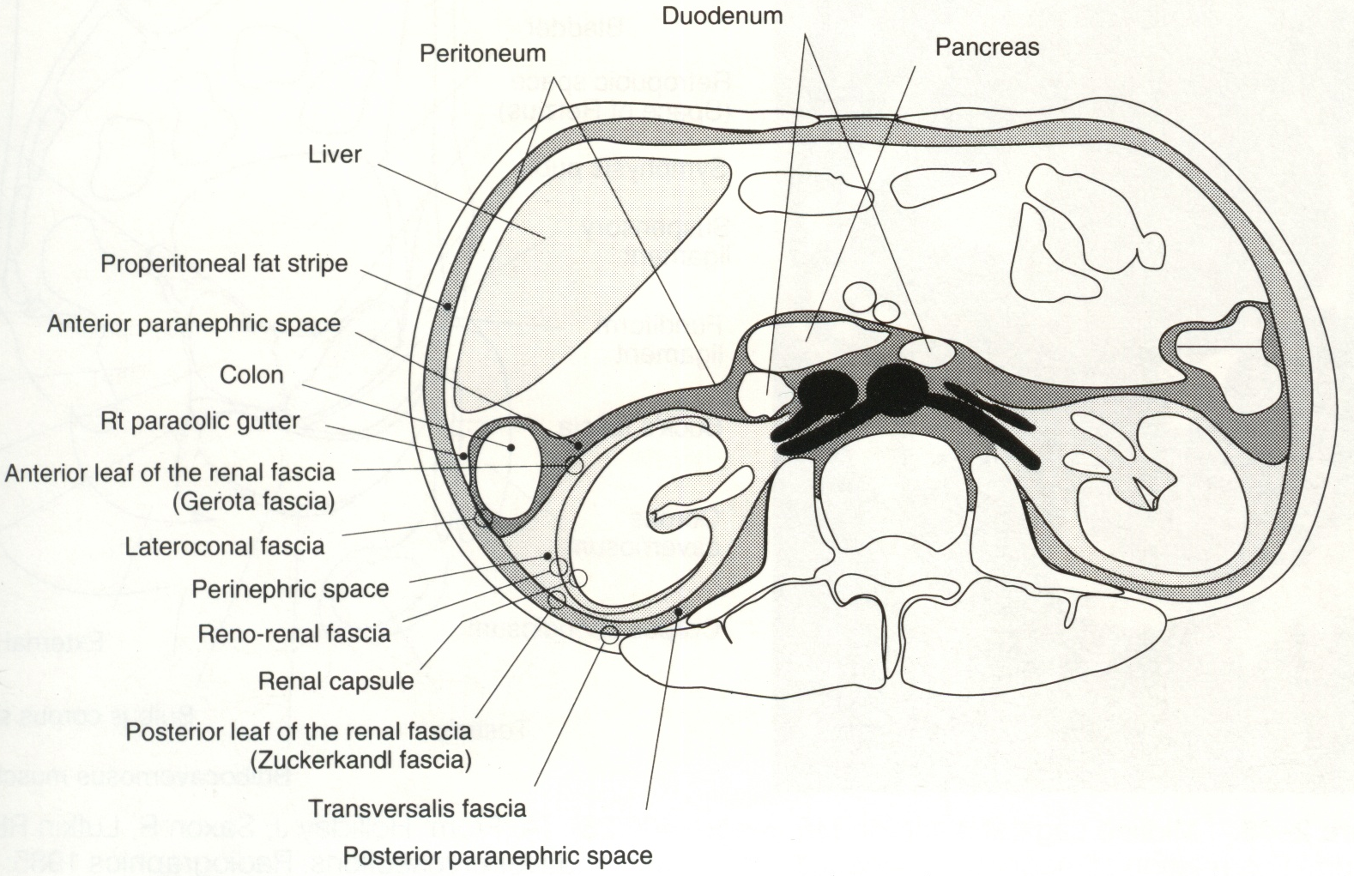
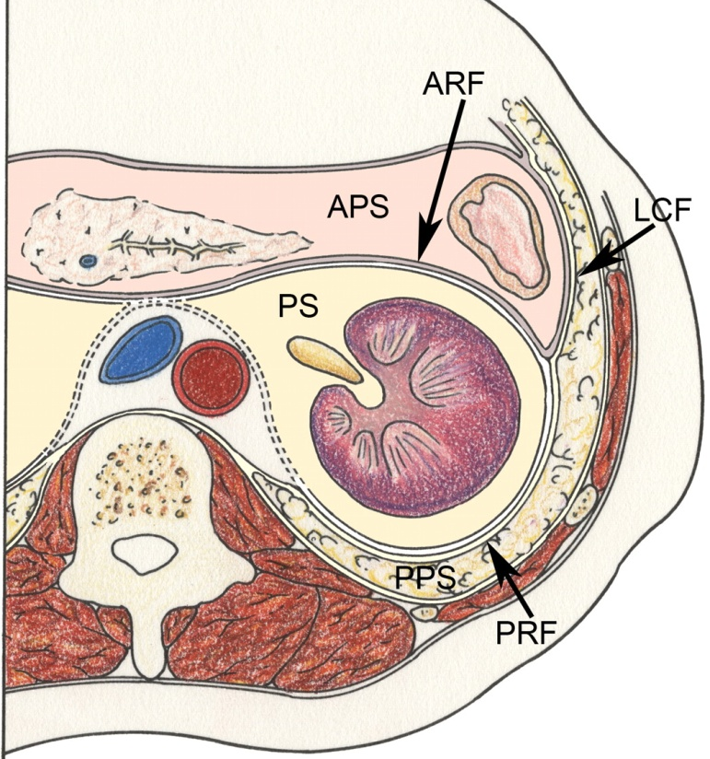

Slide 4
Základní patologické změny
VROZENÉ ANOMÁLIE
ONEMOCNĚNÍ CÉV
ZÁNĚTLIVÁ ONEMOCNĚNÍ
UROLITIÁZA
OBSTRUKČNÍ UROPATIE
NÁDORY
TRAUMATA
ONEMOCNĚNÍ PROSTATY
ONEMOCNĚNÍ VARLAT, NADVARLAT, MOČOVÉ TRUBICE, PENISU
ONEMOCNĚNÍ NADLEDVIN
RETROPERITONEÁLNÍ NÁDORY

Slide 5
Zobrazovací metody
UZ
Prostý snímek
CT
MR
CUG, MCUG
Přímá pyelografie
Angiografie
(IVU)

Slide 6
UZ
často první a jediná zobr.metoda
+ dostupná, neinvazivní, výtěžná
- závislá na zkušeností vyšetřujícího, přístrojovém vybavení
Různé sondy (vč. endokavitálních)
B-mod, doppler, CEUS, intervence
Ledviny, (nadledviny), (močovody), moč. měchýř, prostata, scrotum, penis
(Nadledviny jsou dobře vidět u dětí. Močovody jen při dilataci u hubených jedinců)
Renální tepny

Slide 7
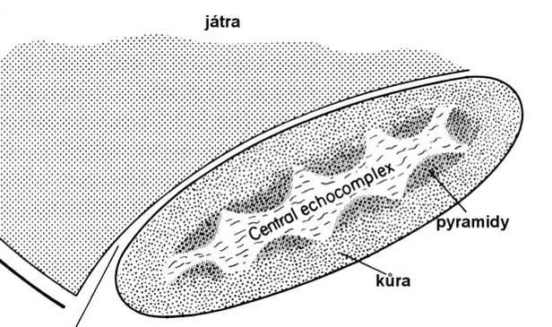
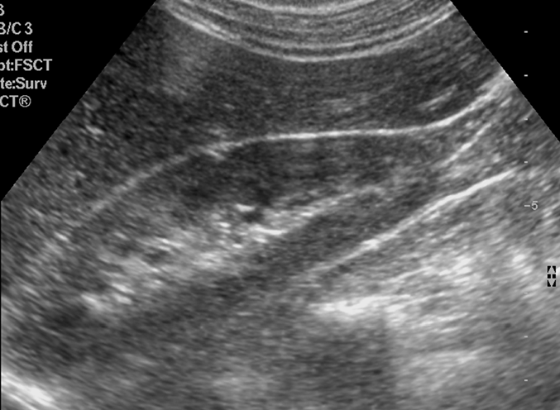
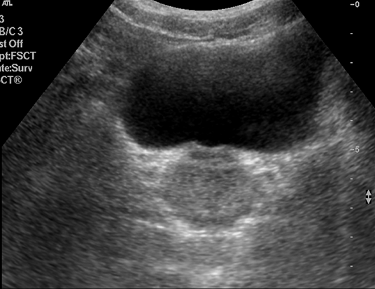
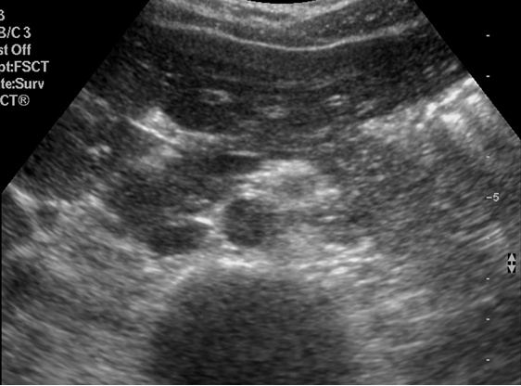
m.m.
Aorta
Prostata
VCI
Obratel

Slide 8
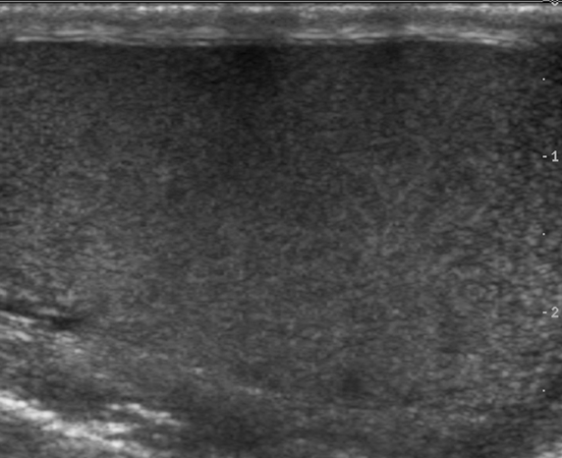
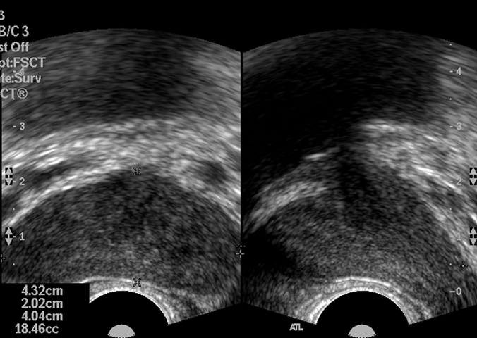
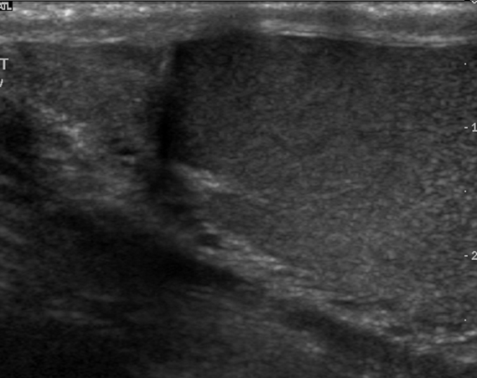
varle
prostata (transrekt.)
nadvarle

Slide 9
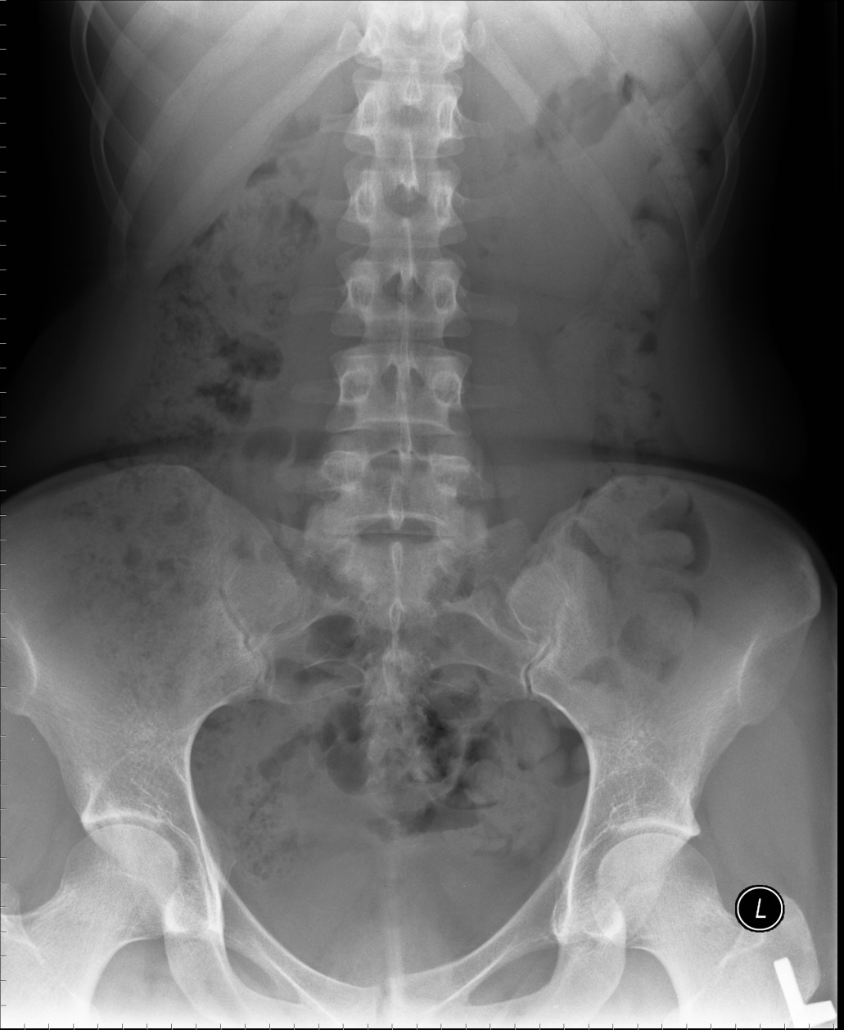
Prostý snímek ledvin a m.m.
RTG - měkká technika
Rozsah Th11 - symfýza
Uložení, velikost, tvar ledvin
Konkrementy a kalcifikace
Dnes se užívá jen pro sledování efektu léčby litiázy

Slide 10
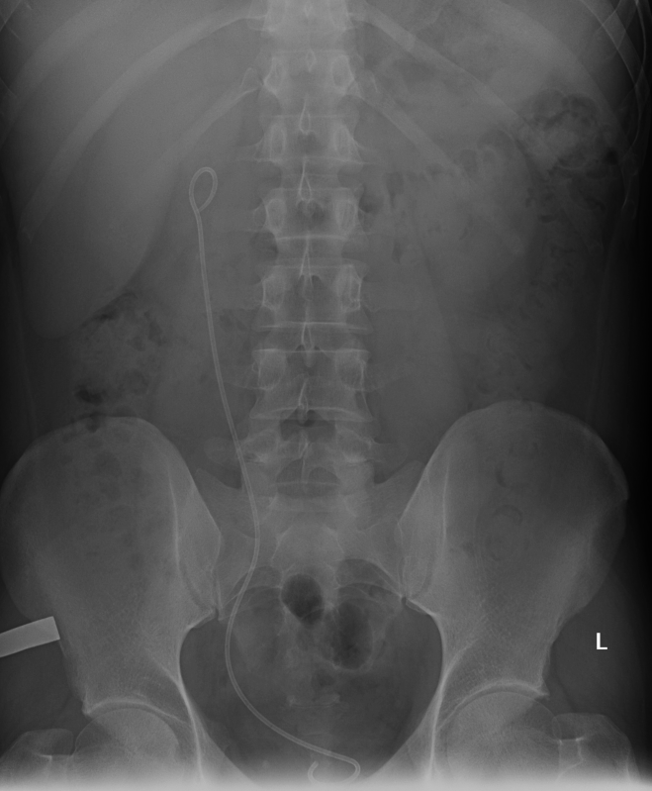
JJ stent

Slide 11
Intravenózní urografie:
Princip – nativní snímek, po aplikaci k.l. i.v. na zádech za 7min a za 14 min., za 21 min na břiše
Zobrazí KPS, uretery, m.m.
+ přehled o celém urotraktu, anatomie sběrného systému, kalcifikace, obstrukce, cena
- závislé na funkci ledvin, nehodnotitelnost parenchymu ledvin a jeho jejich okolí
V dnešní době ojedinělé indikace, většinou nahrazeno CT urografií, ev. MR urografií

Slide 12
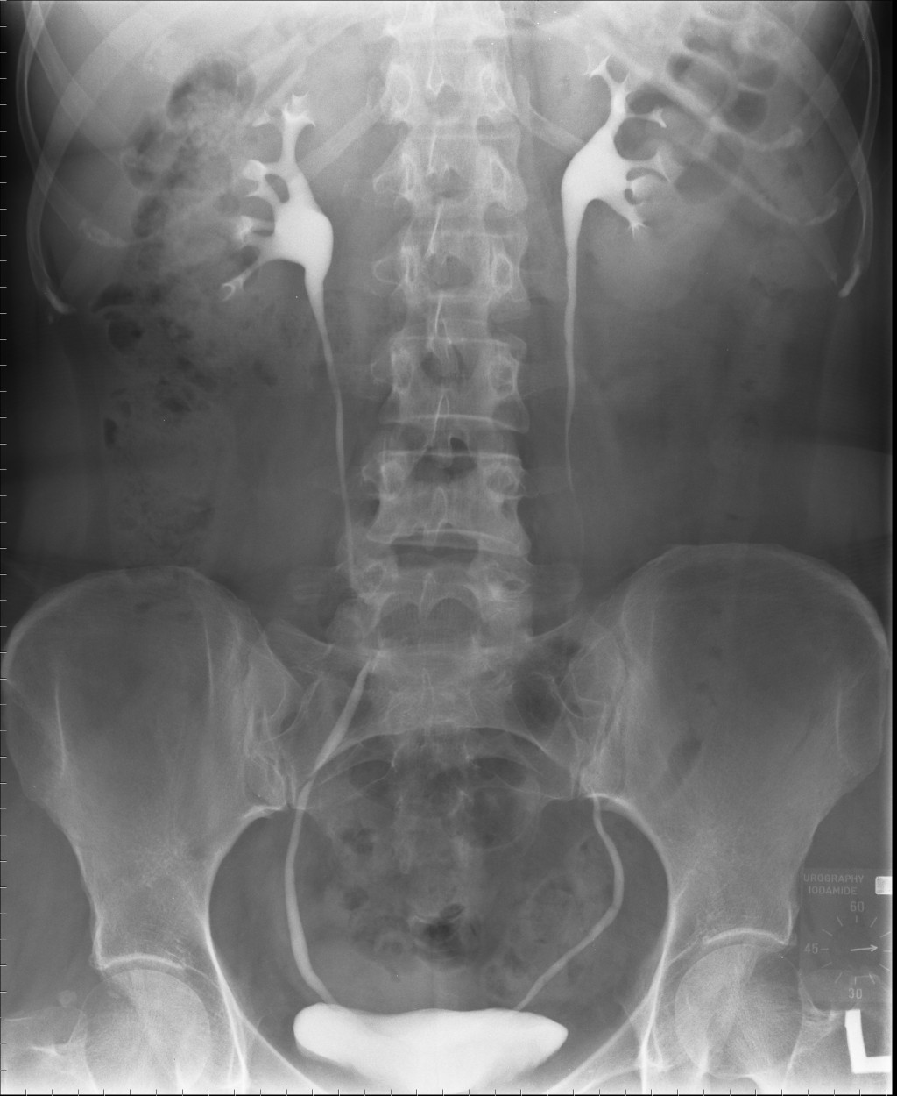
Normalní IVU

Slide 13
CUG, MCUG
(cystouretrografie, mikční cystouretrografie)
A) Vyšetření močového měchýře (muži i ženy)
  morfologické a funkční poruchy (vesikoureterální reflux, trauma), u traumat lze nahradit CT cystogramem
B) Vyšetření uretry (+ moč. měchýře) – jen muži
  =Ascendentní a mikční CUG – zavedení katetru do močové trubice a plnění moč. trubice a m.m.
  Morfologické patologie uretry (striktury, divertikly, traumata)

Slide 14
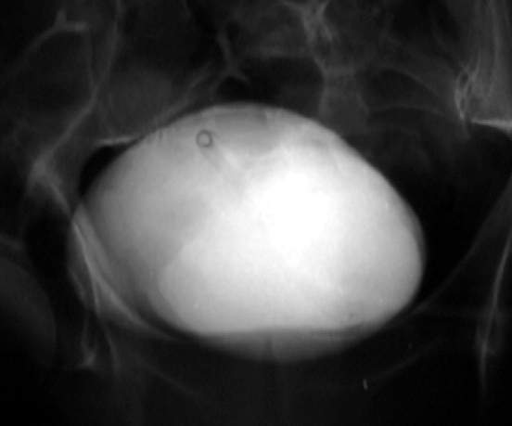
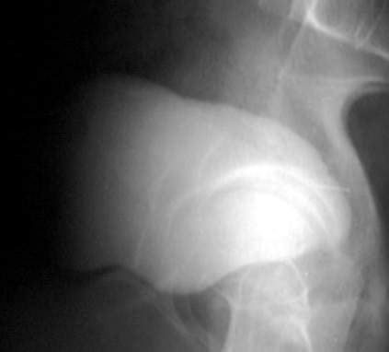
CUG
Normální nález

Slide 15
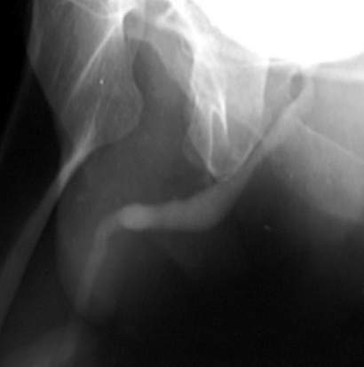
Mikční fáze CUG

Slide 16
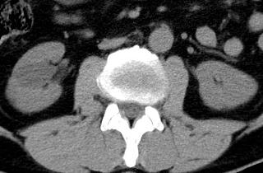
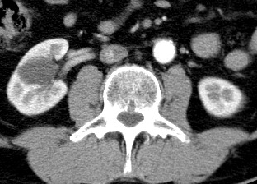
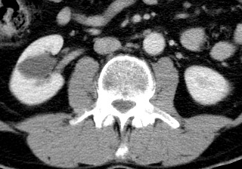
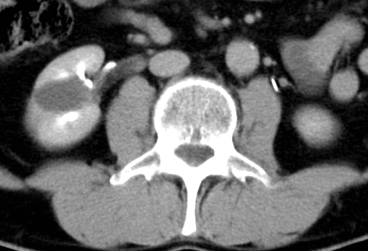
CT (ledvin)
Zobrazí jak urotrakt, tak okolí (vč. nadledvin)
Nativ
Nativ + postkontrastní fáze (kortikomedulární, nefrografická, vylučovací)
Ledviny, nadledviny, uretery, m.m.,
prostata, semenné váčky, okolí,
traumata
nativ
kortikomedulární fáze
nefrografická fáze
vylučovací fáze

Slide 17
MR (ledvin, m.m.)
Zatím (díky nižší dostupnosti, vyšší ceně, artefaktům) spíše případy nerozřešitelné (či KI) CT a UZ, děti
MR se využívá zejm. v oblasti pánve - prostata (u žen děloha a adnexa)
MR urografie
  Statická – speciální hydrografická sekvence pro zobrazení vývodných cest močových (bez k.l. i.v.)
  Dynamická – s vylučovací fází po k.l. i.v. (jako CT urografie)
MR nativně (sekvence s potlačením tuku) - angiomyolipom ledviny, adenom nadledviny
MR s k.l. i.v. – ložiska zejm. ledvin (jako na CT)
MR angiografie – stenosy ren. tepen – většinou s k.l. i.v. (lepší kvalita než nativně)

Slide 18
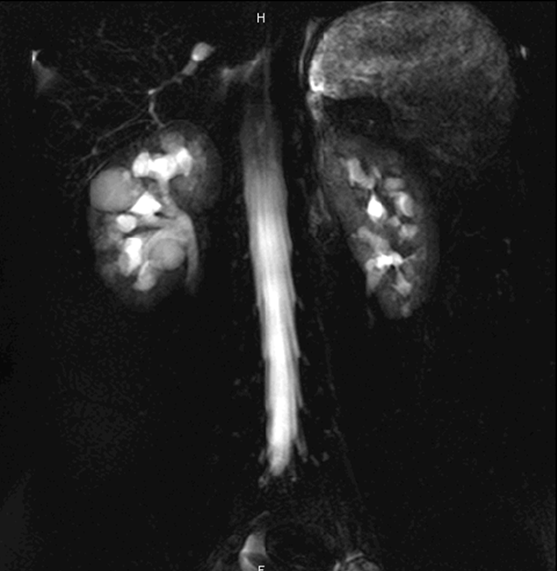
MR
MR urografie – bez kontrastu, hydrografická sekvence

Slide 19
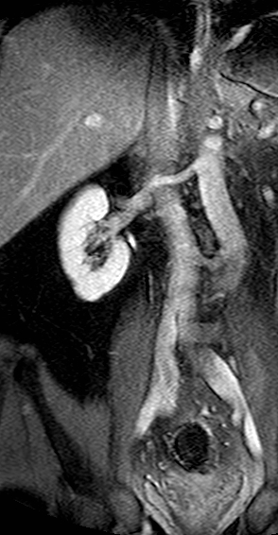
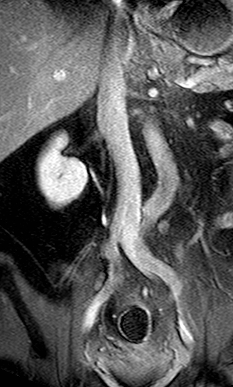
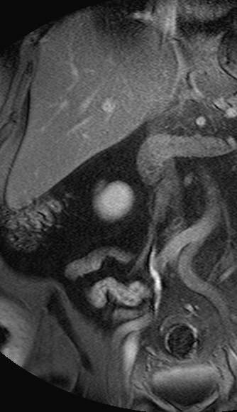
MR urografie – vylučovací fáze

Slide 20
Urolitiáza

Slide 21
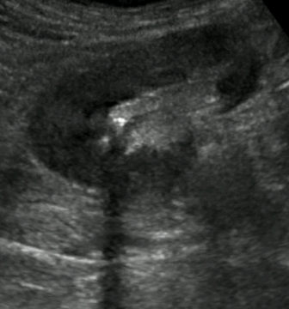
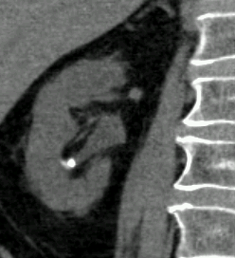
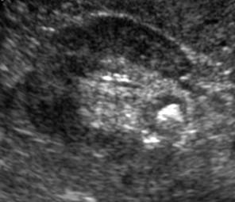
Urolitiáza
Konkrementy ve vývodném systému ledvin, v močovodech, močovém měchýři
V močovodu -> renální kolika
UZ - ↓ sensitivita, ↑ specificita, dobře zobrazí dilataci dutého systému!
Prostý snímek – kontrastní/nekontrastní konkrementy podle složení
nativní CT – sensitivita téměř 100%, zobrazí všechny konkrementy, zlatý standard
(MR – konkrement=výpadek signálu, běžně se nepoužívá)

Slide 22
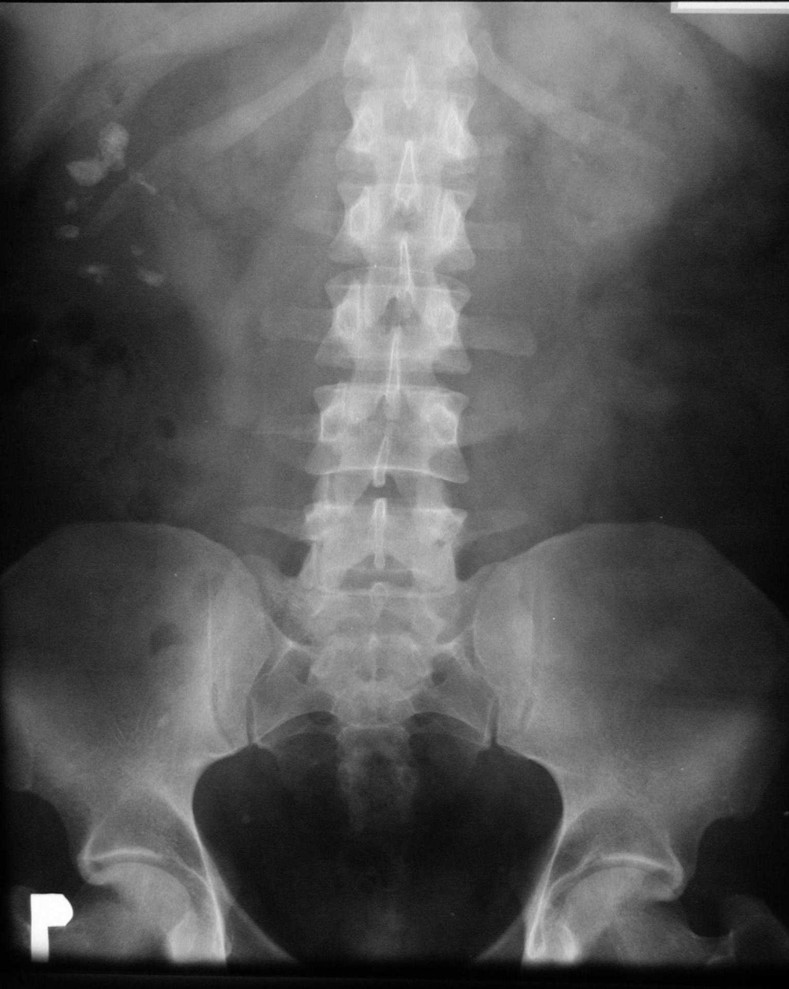
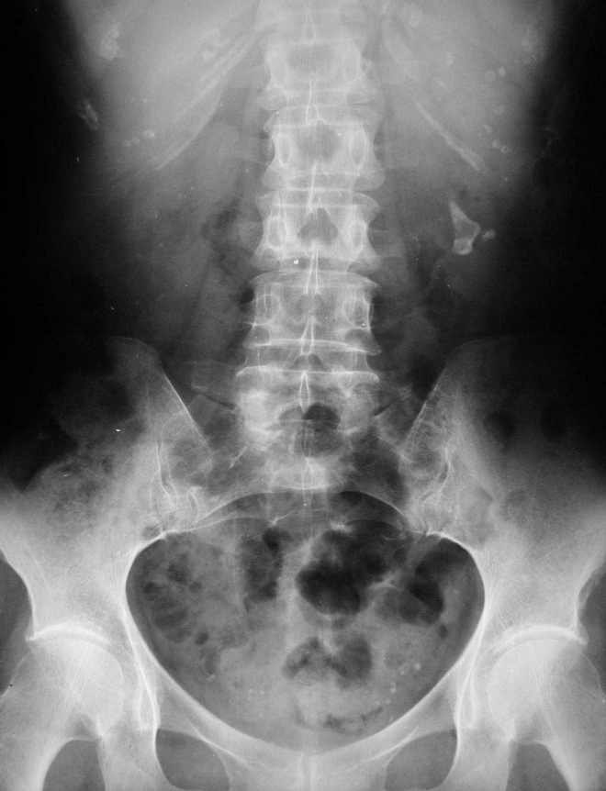
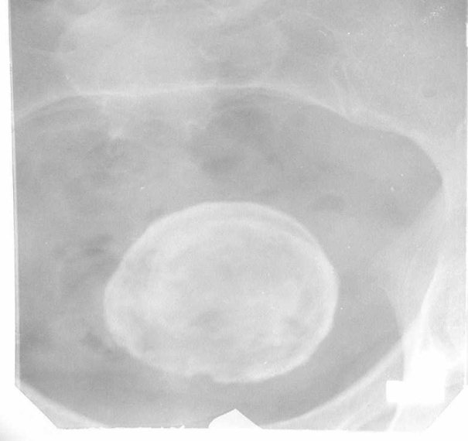
nefrolitiáza
cystolitiáza

Slide 23
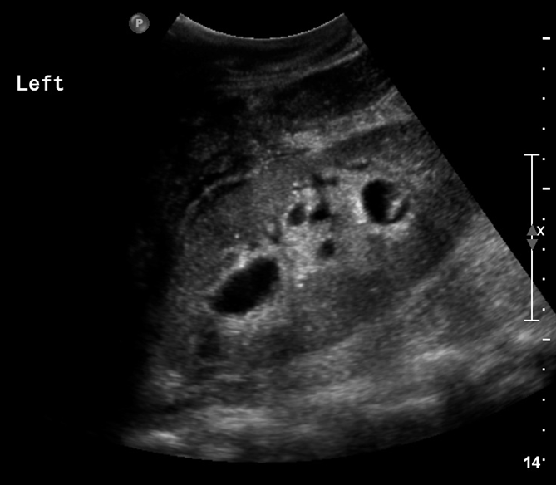
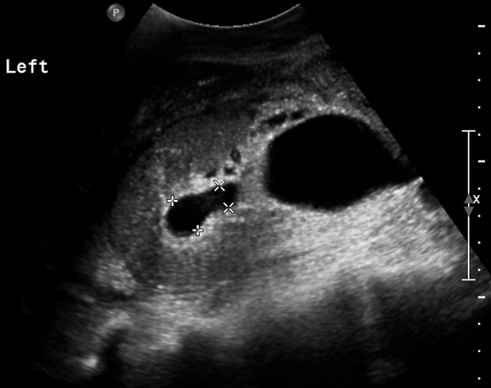
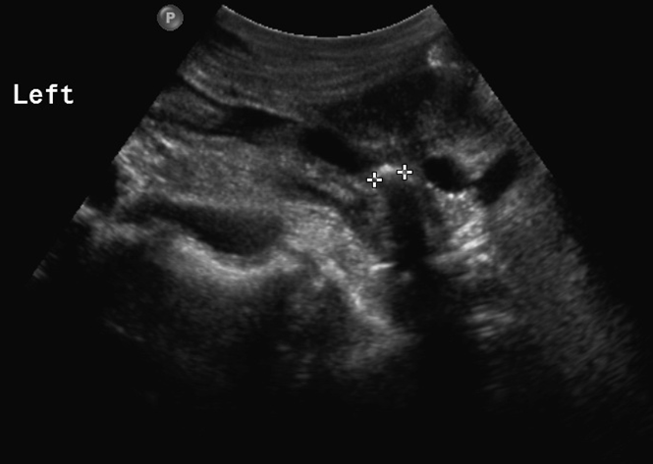
ureterolithiasa

Slide 24
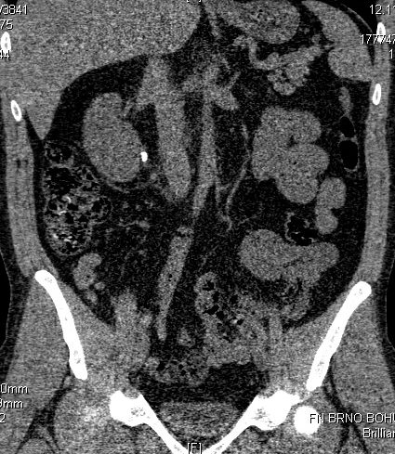
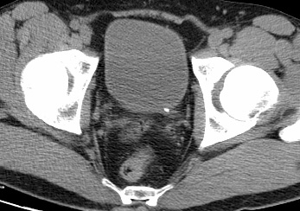
proxim. ureterolithiasa
dist. ureterolithiasa

Slide 25
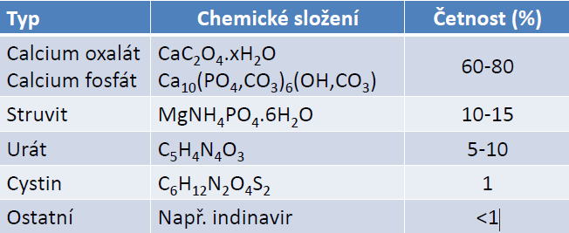
Složení urolitiázy
Urátová litiáza obsahuje tzv. „lehké“ chemické prvky (H, C, N, O), jejichž absorpce rtg zářením o vysoké a nízké energii se výrazně liší od absorpce u non-urátových konkrementů, které jsou složeny z těžších prcků (P, Ca, S).
Důsledkem je:
  Nižší denzita urátové litiázy při konvenčním scanování
  U urátové litiázy vyšší denzita při vyšší energii než při nižší energii
  Naopak u non-urátové litiázy je vyšší denzita u nižší energie
Horák M. Moderní metody v diagnostice urolithiasy – DECT
Fogl J. Je denzita konkrementu při CT vyšetření prediktivním faktorem chemického složení? Urol. praxi, 2012; 13(3): 127–129

Slide 26
DECT u lithiasy
Dual energy CT má sensitivitu 88%-100% a specificitu 98%-100% při identifikaci urátové litiázy
Fornaro J, Leschka S, Hibbeln D, et al. Dual and multi-energy CT: Approach to functional imaging. Insights into Imaging 2011;2(2):149-59.

Slide 27
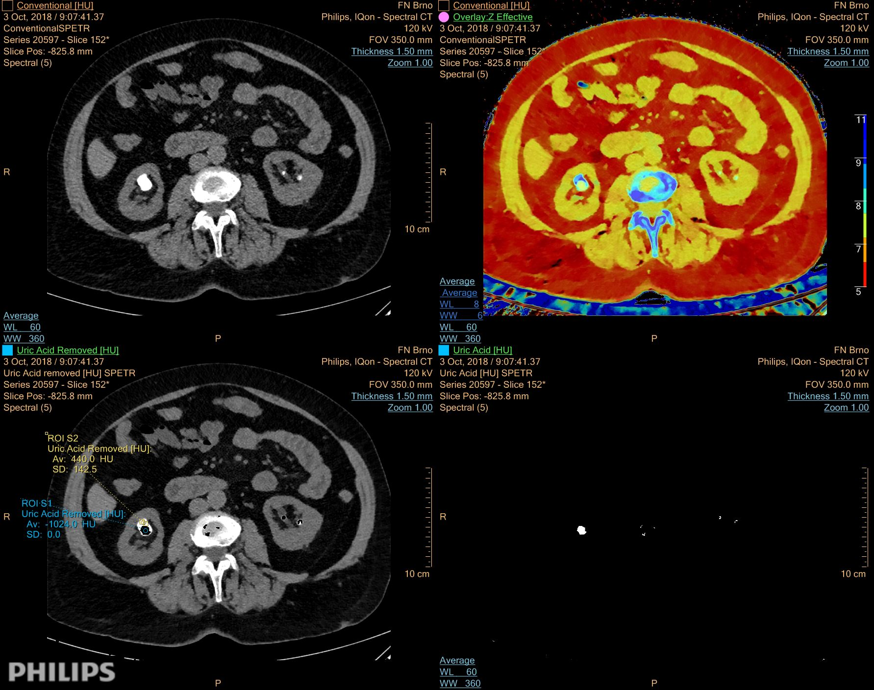
Urátová litiáza (smíšená)
Notes:
Kadlecová smíšená litiáza

Slide 28
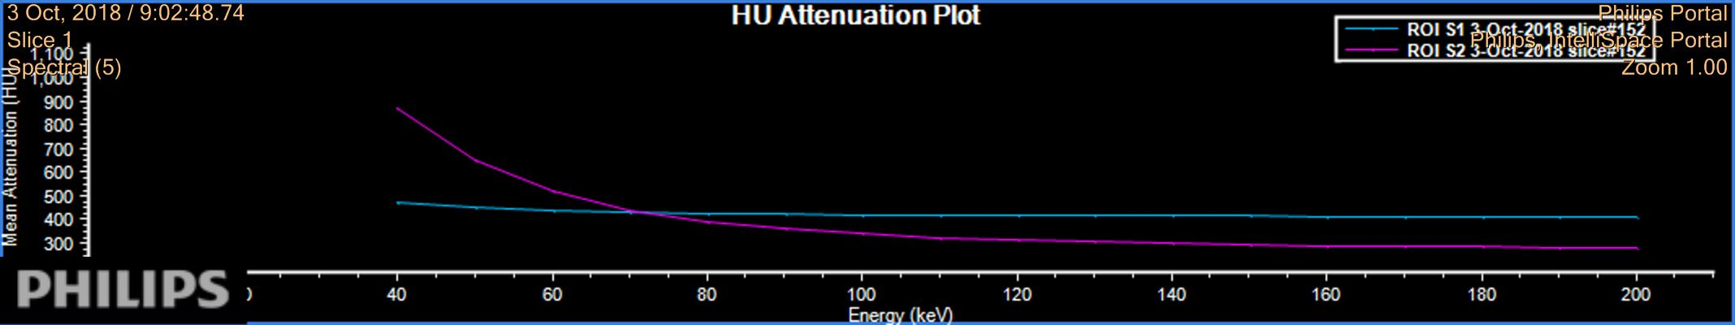
Podrobnější hodnocení

Slide 29
Ložiska ledvin
  Cysty
  Tumory
    benigní - nejč. angiomyolipom,
        - dále onkocytom, cystický nefrom, ...
    maligní - nejč. renální karcinom
        - dále uroteliální. karcinom, lymfom, metastázy
    (u dětí – Wilmsův tumor, mesoblastický nefrom)
  UZ, CT, MR
  Hlavní úkoly:
    odlišení cysty od solidního tumoru
    odlišení angiomyolipomu od jiného tumoru (nejč. renální karcinom)
    staging renálního karcinomu (RCC)

Slide 30
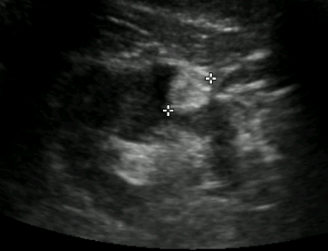
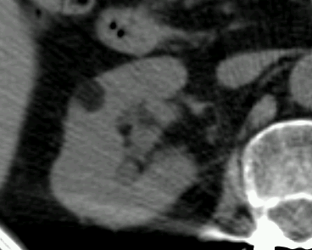
Angiomyolipom
UZ – většinou 1. metoda, ale malá specificita
  Hyperechogenní (stejně nebo více než centrální echokomplex)
CT
  Nativ – obsahuje denzity < -10 HU = makroskopický tuk
  Postkontrastně sycení cév a svalové složky
MR
  Nativ – na sekvenci se saturací tuku pokles signálu oproti sekvenci bez saturace = makroskopický tuk

Slide 31
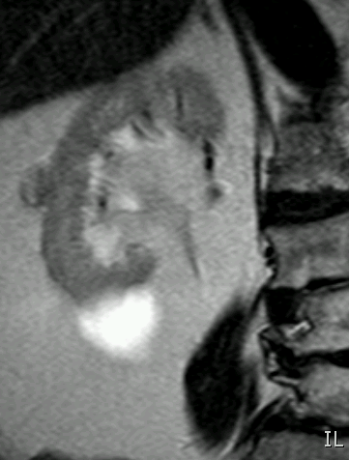
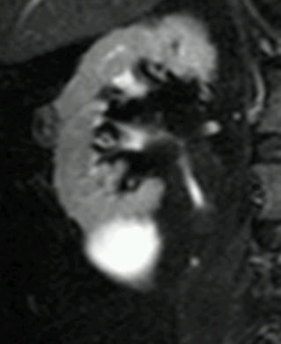
Angiomyolipom
T2 vážený obraz
T2 s potlačením tuku

Slide 32
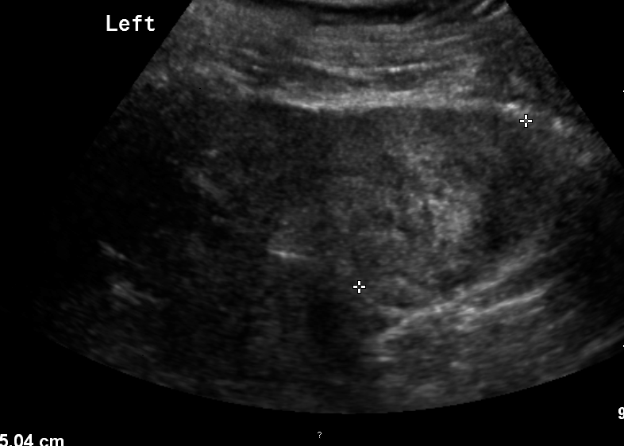
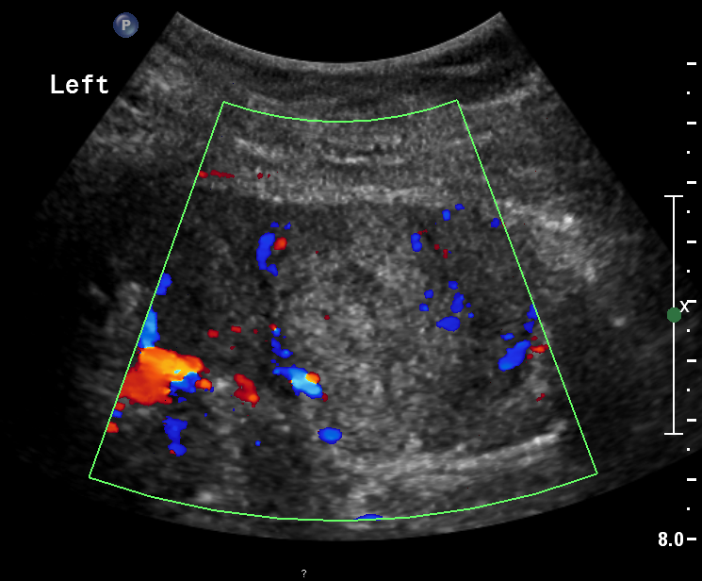
Karcinom ledviny (RCC)
Incidence
  v ČR celosvětově nejvyšší
Vrchol výskytu ve věku 60-75 let
Častější u mužů (2 : 1)
Nejčastěji náhodný nález
83% asymptomatických RCC odhaleno pomocí UZ
Notes:
Kurzíva - nové

Slide 33
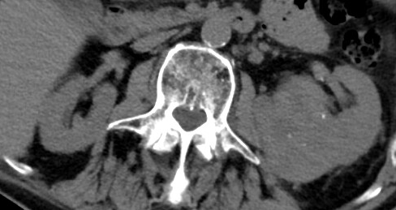
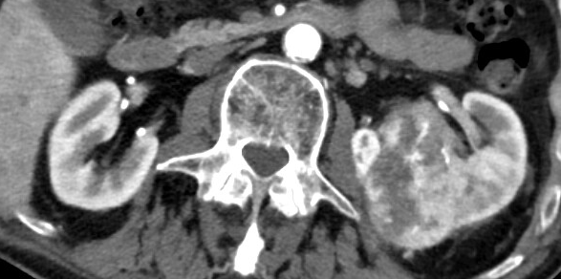
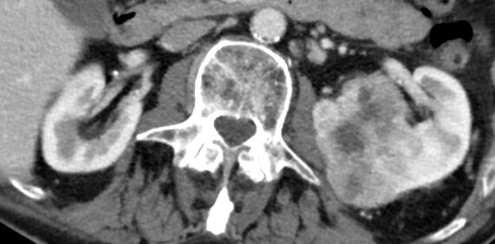
Světlobuněčný RCC
Nejvíce vaskularizovaný, nejhorší prognóza
.

Slide 34
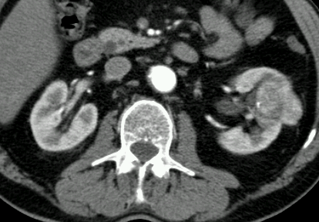
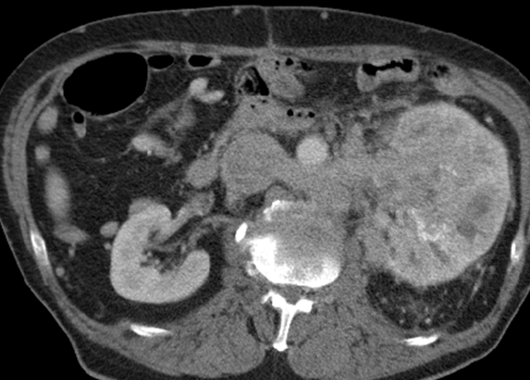
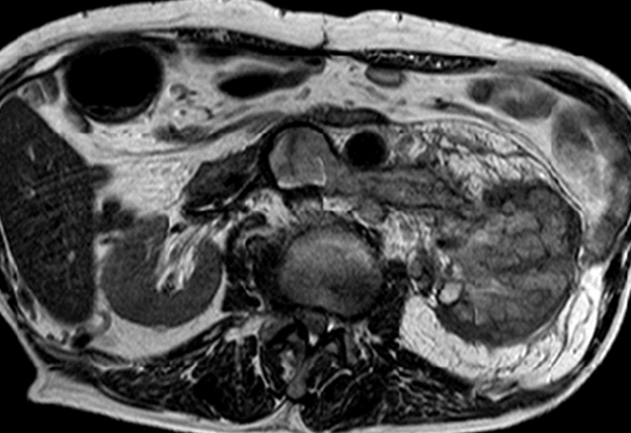
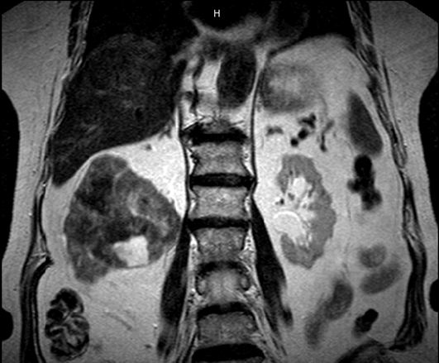
RCC levé ledviny
RCC levé ledviny
RCC levé ledviny, tumor thrombus v RV + IVC, retroperitoneální lymphadenopathie (T2 obr.)
RCC karcinom pravé ledviny, T2 obr.

Slide 35

Cysty ledvin
Častý nález
  prevalence prostých cyst kolem 10%
  u lidí nad 50let až 27%
Úlohou zobr. metod je odlišení cystického RCC
Cystická ložiska:
  Prosté cysty, infikované/prokrvácené cysty, cystický nefrom, cystický renální karcinom, …

Slide 36
Cysty ledvin
Dg. a klasifikace:
  UZ/CEUS
  CT k.l. i.v.
  MR k.l. i.v.
  hodnotí se kalcifikace, septa, solidní složka, sycení
Bosniakova klasifikace
I - Simplexní cysta - benigní
II - Minimálně komplikovaná cysta - benigní
IIF - Středně komplikovaná cysta - pravděpodobně benigní (nutno sledovat)
III - Neurčitá cystická masa - cca 50% maligních, indik. revize
IV - Maligní cystická léze - až 70-100% maligních , indik. revize/nefrektomie

Slide 37








Cysty ledvin
Typ IIF
Typ I
Typ II
Typ III
Typ IV

Slide 38
Nádory vývodných cest močových
Nádory močového měchýře – 10x častější než horních moč. cest
Nádory horních močových cest – renalní pánvička, uretery
Histologie
  Uroteliální >90%,
  (Spinoca, adenoca)
  (Rhabdomyosarkom močového měchýře u dětí předškolního věku)
Dušek a kol. Epidemiologie zhoubných nádorů v České republice [online]. Masarykova univerzita. Dostupný z WWW: http://www.svod.cz. ISSN 1802 – 8861.
EAU Guidelines on urothelial carcinomas of the upper urinary tract [online]
Notes:
Nádory uretry – jen prostatická je uroteliální, ostatní je jiná problematika

Slide 39
Nádory močového měchýře
M:F 3:1, maximum 70-90 let
Symptomy
  hematurie (krev v moči) 85%, …
Diagnóza
Cystoskopie – zlatý standard
UZ – sensitivita 95% při naplněném močovém měchýři
CT urografie
  V rámci stagingu invazivních nádorů
Kawaciuk I. Urologie. 2009. Galén. 531 s. ISBN: 978-80-7262-626-7
EAU Guidelines

Slide 40
Nádory horního urotraktu
Symptomy
  v 75% hematurie – makro/mikcro
  v 30% bolest v bedrech (z obstrukce či infiltrace)
Diagnostika:
Cystoskopie – vyloučení nádoru močového měchýře
Cytologie ureteru, biopsie
CT urografie
  Sensitivita 67-100%
  Specificita 93-99%
(MR urografie) – je-li kontraindikováno CT
Dušek a kol. Epidemiologie zhoubných nádorů v České republice [online]. Masarykova univerzita. Dostupný z WWW: http://www.svod.cz. ISSN 1802 – 8861.
Kawaciuk I. Urologie. 2009. Galén. 531 s. ISBN: 978-80-7262-626-7
EAU Guidelines

Slide 41





Uroteliální Ca ureteru zasahující do ústí ureteru
ureter
m.m.
m.m.

Slide 42

CT urografie - možnosti
Klasické vyšetření s 3-4 fázemi
Split-bolus technika se 2 či 3 fázemi
  snaha snížit dávku, převážná většina pacientů došetřovaných pro hematurii k vyloučení nádoru horních cest močových má negativní CT nález
kortikomedulární fáze
nefrografická fáze
vylučovací fáze

Slide 43


CT – tumory močového měchýře
Split bolus protokol
Nephrografická fáze

Slide 44


CT – tumory horního urotraktu

Slide 45


MR urografie – artefakty z Gd k.l.
5min po 20ml k.l. Dotarem i.v.
Notes:
Vysoká koncentrace Gadolinia způsobuje susceptibilní artefakty

Slide 46



MR urografie
Low grade urotel ca levé ledviny, pohybové artefakty

Slide 47
Záněty moč. cest

Slide 48


Akutní pyelonefritida
UZ
  zvětšení ledviny, změna odrazivosti parenchymu, snížení perfuze, tekutina v okolí
  často normální UZ nález (zejm. u dospělých)
  komplikace – hydronefróza, absces

Slide 49


Akutní pyelonefritida (CT)
zvětšení ledviny, v okolí prosáknutí, tekutina, zesílení ren. fascie
postkontrastně - hypodenzní klínovité nebo oválné okrsky, hypodenzní pruhy

Slide 50
Nadledviny

Slide 51



Nadledviny
UZ – nezvětšené nadledviny u dospělých špatně zobrazitelné (zejm. levá)
Časté náhodné nálezy ložisek na CT/MR
Adenom
  CT - nativně <10HU
  MR – in phase + out of phase - sekvence pro průkaz
  mikroskopického tuku, pokud je v 1 voxelu je podobné zastoupení tuku
  a vody, dojde ke snížení signálu na sekvenci out of phase
Myelolipom – obsahuje makroskopický tuk, nutné sekvence se saturací tuku
Metastázy, karcinom, feochromocytom
Neuroblastom (děti)
CT nativ
MR T1 in-phase
MR T1 out-of-phase

Slide 52


Nadledviny
Metastázy (nejčastěnji plicního karcinomu)
CT s k.l. i.v., MR nebo PET/CT
mts jater
mts nadledviny
ledvina

Slide 53
Trauma

Slide 54



Trauma
Trauma parenchymu levé ledviny
´Poranění pánvičky levé ledviny
U traumat může kromě poranění parenchymu ledvin dojít i k ruptuře pánvičky, močovodu nebo močového měchýře. K průkazu poranění je nutná vylučovací fáze nebo naplnění m.m. kontrastní látkou přes katetr.
Ruptura m.m.

Slide 55

Ruptura m.m. (CUG)

Slide 56
Uretra

Slide 57



Stenóza

Slide 58


Akutní CUG u traumatu uretry
Po naplnění m.m. přes epicystostomii
Ascendentní fáze –únik k.l. při poranění uretry

Slide 59
Skrotum, penis

Slide 60
Skrotum, penis
metoda 1. volby vždy UZ!
trauma skrota - posouzení obalů varlete
trauma penisu – ruptura obalů kavern. těles (nejlepší MR, ale malá dostupnost, ↑ cena)
torze varlat – prokrvení (Doppler UZ)
záněty varlete, nadvarlete
tumory varlat – téměř vždy maligní
varikokéla

Slide 61





Orchiepididymitida
Nepostižená strana
Postižená strana

Slide 62



nádor varlete - seminom
varikokéla

Slide 63


Torze varlete
Náhle vzniklá bolest (nauzea, zvracení)
Barevné dopplerovské mapování má 86% senzitivitu
Srovnání se zdravou stranou!
Notes:
Extravaginální - torze nad úponem tunica vaginalis, která je fixována nízko
72% in utero (při narození skrotum oteklé, nebolestivé a varle nekrotické)
28% v novorozeneckém věku
Intravaginální
rotace varlete a funiculus spermaticus
pod úponem tunica vaginalis testis, která sahá vysoko na funiculus spermaticus
Výskyt: maximálně v pubertě

Slide 64




Nádory varlat
Nejčastější nádorové onemocnění mladých mužů ve věku 20-40 let
UZ = základní zobr. metoda pro diagnostiku nádorů varlat a sledování po terapii
Seminom
Smíšený germ. tu
Notes:
Obr.: Seminom intersticiální

Slide 65
Prostata

Slide 66


Prostata – transrektální ultrasonografie (TRUS)
cysta prostaty
hyperplazie prostaty
tumor

Slide 67
Karcinom prostaty
Nejčastější malignita u mužů.
Základ diagnostiky:
  PSA (norma 0.1 – 4.0 ng/ml)
  DRE – digitální rektální vyšetření
  Systematická biopsie pomocí TRUS – necílená!
Dušek a kol. Epidemiologie zhoubných nádorů v České republice [online]. Masarykova univerzita. Dostupný z WWW: http://www.svod.cz. ISSN 1802 – 8861.
EAU Guidelines
Notes:
U intermediate a high risk: Use cross-sectional abdominopelvic imaging and a CT/MRI and bone-scan for staging purposes.

Slide 68
MR prostaty
Diagnostika při negativní 1. biopsii
  Před opakovanou biopsií při trvajícím podezření na karcinom
  Při opak. biopsii (systematický) + cílený odběr (dle MR)
Lokální staging u intermediate a high-risk group
(risk group dle gradingu, stagingu, PSA)
Recidiva – detekce problematická
  MR jen pokud změní léčbu
EAU Guidelines
Notes:
U intermediate a high risk: Use cross-sectional abdominopelvic imaging and a CT/MRI and bone-scan for staging purposes.
Many single-centre studies suggest that mpMRI can reliably detect aggressive tumours in candidates for prostate biopsy with a negative (NPV) and positive predictive value (PPV) ranging from 63 to 98% and from 34 to 68% respectively

Slide 69


Anatomie
dělení na zóny (McNeal, 1968):
  přední fibromuskulární. stroma - AFS
  glandulární část
    periferní zóna (70%) - PZ
    centrální zóna (25%) - CZ
    přechodná zóna (5%) - TZ
    periuretrální zóna (< 1%)
S věkem dochází k atrofii CZ a hyperplazii TZ
Choi Y J et al. Radiographics 2007;27:63-75
Notes:
McNeal – patolog, popsal že 80% karcinomů je v PZ

Slide 70






Anatomie prostaty na MR – T2W
TRANS
AFS
AFS
AFS
TZ
TZ
TZ
CZ
CZ
PZ
PZ
PZ
PZ
PZ
PZ
baze
střed
apex
COR
AFS
AFS
TZ
CZ
CZ
PZ
TZ
CZ
PZ
PZ
PZ
PZ
ventrálně
centrálně
dorsálně

Slide 71

Anatomie při MR popisu

Slide 72





Karcinom na MR
T2W – hypointezní
DWI + ADC – restrikce difúze
DCE – fokální area sycení, permeabilita, wash-out křivka
(Spektroskopie – zvýšený signál cholinu)
T2W
DWI
ADC
DCE

Slide 73
PI-RADS
Prostate Imaging Reporting and Data System
  PI­‐RADS v1 – 2012
  PI­‐RADS v2 – 2015 (výrazné zjednodušení)
  PI­‐RADS v2.1 – 2019 (malé úpravy oproti v2)
Standardizace vyšetřování, interpretace, popisů
Pravděpodobnost klinicky významného karcinomu (Gleason skóre ≥7)
PI-RADS 1: velmi nízká
PI-RADS 2: nízká
PI-RADS 3: střední
PI-RADS 4: vysoká
PI-RADS 5: velmi vysoká
Weinreb JC et al. PI-RADS Prostate Imaging - Reporting and Data System: 2015, Version 2. Eur Urol. 2016 Jan;69(1):16-40.

Slide 74

mpMR prostaty – PIRADS 5

Slide 75

Biopsie pod UZ s fúzí MR obrazu

Slide 76

Fúze UZ+MR prostaty

Slide 77
Otázky
Možnosti detekce urolitiázy
Význam dual energy CT u urolitiázy
Zobrazovací metody u ca prostaty
Nejčastější ložiska ledvin
Možnosti vyšetření onemocnění šourku
Přínos split-bolus protokolu u CT vyšetření urotraktu

Slide 78
Klinické otázky (pro mediky)

Slide 79
Renální kolika
Bolest břicha způsobená nejčastěji kameny v urotraktu
Bolest v boku vystřelující do třísla
Kolikovitá bolest = ve vlnách (koresponduje se spazmy ureteru)
Příčiny: ureterolitiáza, nekrotická papila, koagulum

Slide 80
Renální kolika
US – dilatovaná pánvička a ureter, nízká senzitivita v detekci lithiasy
nativní CT – metoda volby, přítomnost litiázy, její lokalizace, velikost, počet atd., vysoká negativní prediktivní hodnota
RTG břicha –monitorace terapie RTG-kontrastních konkrementů (Ca-oxalát, Ca-citrát, cystinové jsou jen částečně rtg-kontrastní)
Těhotenství – 1.US, 2.MRI, 3.low-dose CT
Notes:
http://bestpractice.bmj.com/best-practice/monograph/225/diagnosis/step-by-step.html

Slide 81
Hematurie
Krev v moči
Makroskopická (viditelná, více než 1 ml krve v moči) x mikroskopická
Anamnéza- Fyzikální vyšetření.
Laboratoř - zejména hladina kreatininu k vyloučení renální insuficience

Slide 82
Hematurie – zobrazovací metody
Makroskopická - iniciální příznak až u 66% karcinomů urotelu:
Ultrazvuk – vysoká sensitivita pro tumory m.m., malá pro horní moč. cesty
Cystoskopie – zlatý standard pro tumory m.m.
CT urografie – hlavně pro detekci tumorů horních cest močových
Mikroskopická – kontroverzní
Je-li známé onemocnění ledvin či MM – stačí UZ
Některé odborné společnosti doporučují u neznámé patologie urotraktu provést CT urografii
Notes:
http://bestpractice.bmj.com/best-practice/monograph/316/diagnosis/step-by-step.html - gross hematuria
http://bestpractice.bmj.com/best-practice/monograph/316.html

Slide 83
Akutní bolest scrota
Traumatická x netraumatická
UZ – metoda 1.volby, Doppler, možnost srovnání s druhou stranou
MR ve speciálních případech – např. fraktura penisu

Slide 84
Akutní bolest scrota - UZ
Netraumatická:
Epididymitis – nadvarle zvětšené, oteklé, hypervaskularizované, reaktivní hydrokéla, někdy orchitida (hypervascularizace ve srovnání s druhostranným varletem), cíl vyloučit absces
Torze varleze - absence prokrvení, urgentní stav (nutná detorze), po 6 hodinách nevratně změny (strukturální změny na UZ)

Slide 85
Akutní bolest scrota – UZ
Traumatické:
Scrotální hematom, absces
Hematom penisu, ruptura tunica albuginea

